Slide 1
ERP연계 MSTR사용자 셋팅
2024.09

Slide 2

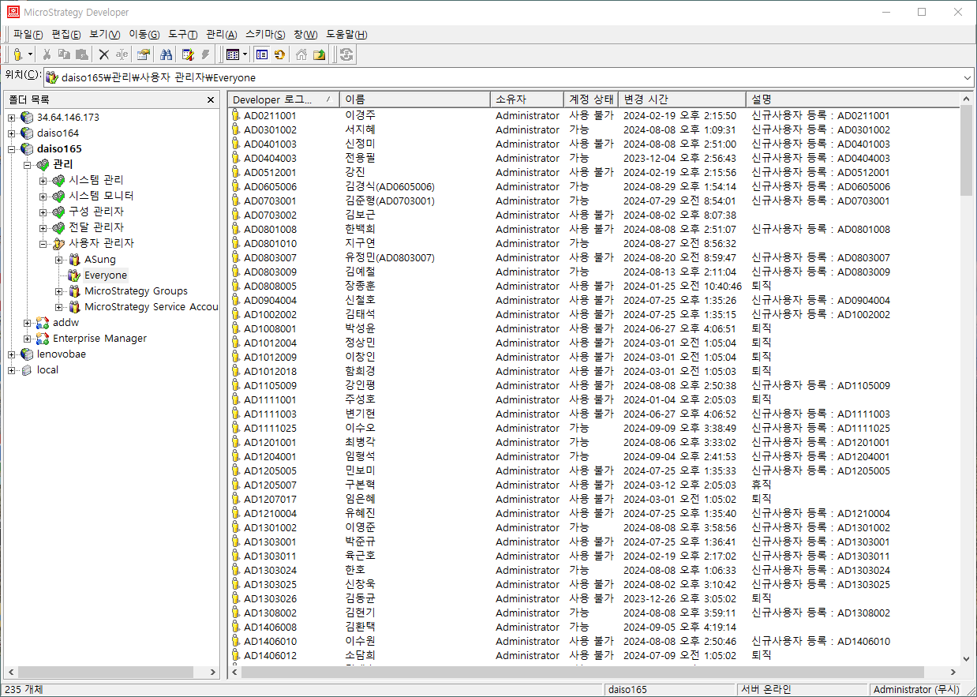
ERP연계 MSTR사용자 셋팅
Mstr Developer 를 실행한다.
왼쪽 메뉴의 관리 -> 사용자관리 -> Everyone 클릭한다.

Slide 3
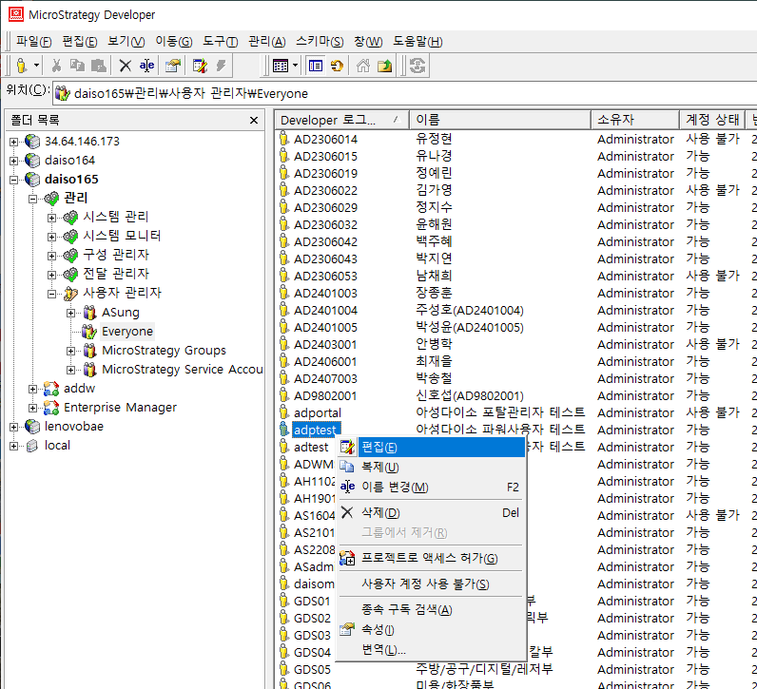
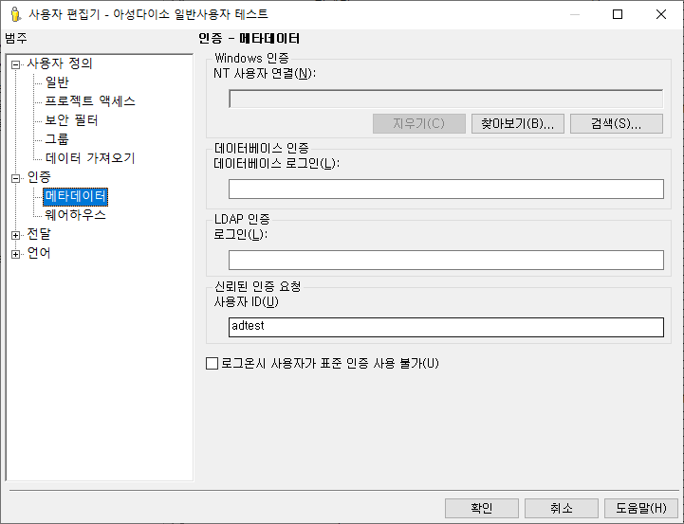
ERP연계 MSTR사용자 셋팅
ERP연계 하기위한 MSTR 사용자를 선택, 마우스 오른쪽 버튼을 클릭 -> 편집 메뉴 클릭
사용자 편집기 팝업에서 왼쪽 인증 메뉴 클릭 -> 신뢰된 인증 요청 사용자 ID 항목에 MSTR ID 입력 후 확인 버튼 클릭

Slide 4
End of document

